Slide 1
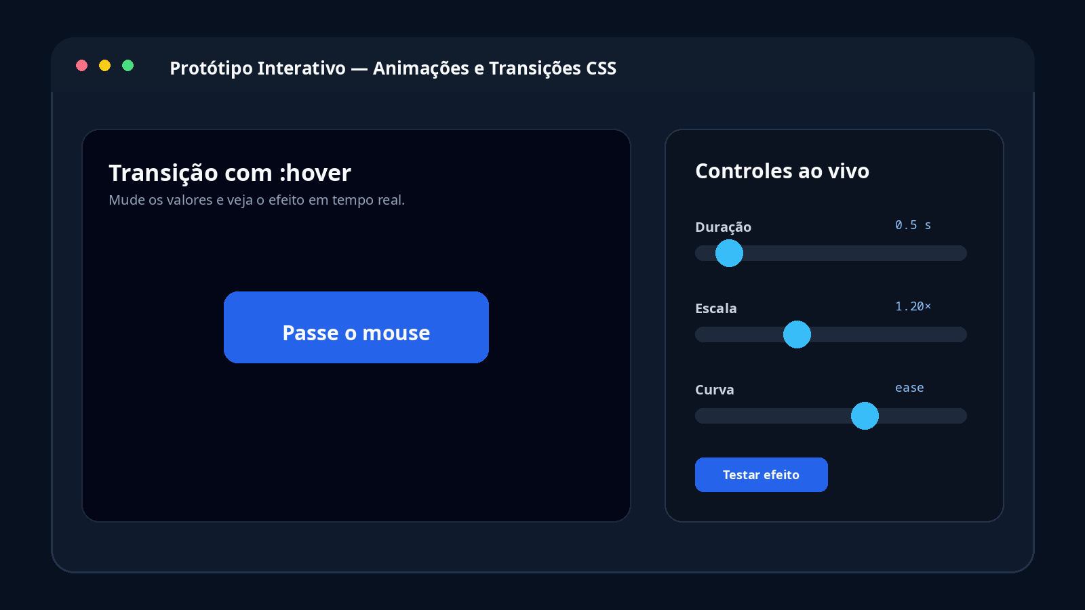
APRESENTAÇÃO TESTE AO VIVO
Animações e
Transições CSS
Um protótipo interativo para ver os efeitos funcionando e mudar os valores na hora.
HTML • CSS • JavaScript nos controles
Na apresentação: entender o efeito, ver o código e testar mudanças ao vivo.
Tudo testado no próprio protótipo
Os controles mudam duração, escala, curva e repetição sem editar o CSS manualmente.
Notes:
Hoje eu vou mostrar animações e transições em CSS usando um protótipo que eu consigo controlar ao vivo. A ideia é mostrar a diferença entre transition e animation, explicar cubic-bezier e @keyframes e depois alterar valores ao vivo para ver o resultado na hora.

Slide 2
NA TESTE AO VIVO
Pra que isso serve na prática?
Esses efeitos ajudam o usuário a perceber mudanças e deixam a navegação mais fluida.
Feedback imediato
O usuário percebe que o botão, card ou menu reagiu à ação.
TRANSIÇÃO
Depende de uma mudança de estado
Mudanças suaves
Ex.: :hover → botão cresce
Em vez de “pular” entre estados, a interface muda gradualmente.
estado normal
estado hover
Direção da atenção
Movimento pode destacar algo importante sem depender de texto extra.
COMO FUNCIONA
Pode iniciar sozinha e ter várias etapas
Ex.: @keyframes 0% → 50% → 100%
Notes:
Transição é ótima para suavizar uma mudança de estado, como hover. Animação é mais completa: pode iniciar automaticamente, repetir e ter vários pontos na linha do tempo. O principal objetivo é dar feedback e tornar a interface mais natural.

Slide 3
PROJETO
Como eu montei o protótipo
HTML cria a estrutura, CSS faz os efeitos e JavaScript deixa os controles interativos.
HTML
CSS
JavaScript
ESTRUTURA
ANIMAÇÃO
CONTROLE
Cria seções, botões, cards, sliders e selects.
Define transition, transform, @keyframes e variáveis CSS.
Lê os controles e muda as variáveis CSS em tempo real.
Fluxo do protótipo
Slider / Select
JavaScript
Variável CSS
Efeito visual
Importante: o JavaScript não cria a animação — ele só altera os valores usados pelo CSS.
Notes:
No protótipo, o HTML cria a estrutura, o CSS faz a parte visual e o JavaScript serve só para deixar a demonstração interativa. Quando eu mexo em um slider, o JavaScript muda uma variável CSS. A animação continua sendo feita pelo CSS.

Slide 4
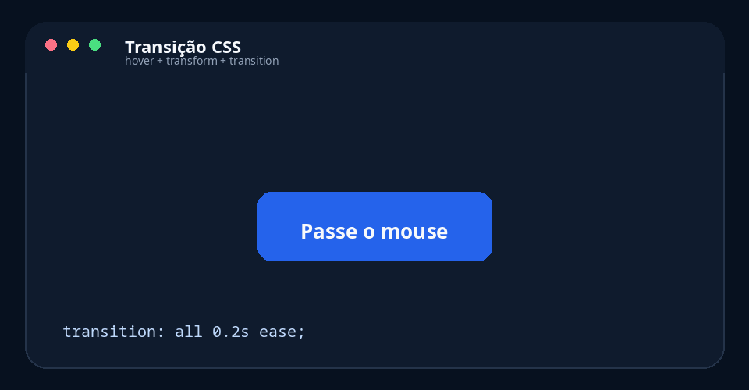
TRANSIÇÃO
Primeiro efeito: transição no hover
Ao passar o mouse, o botão muda de cor e de tamanho de forma suave.
Código principal
.botao {
transition: all 0.5s ease;
}
.botao:hover {
transform: scale(1.2);
background: purple;
}
transition = suavidade
:hover = mudança
scale = tamanho
No protótipo, os sliders alteram duração e escala sem editar o CSS manualmente.
Notes:
Aqui eu uso transition para suavizar a passagem do estado normal para o hover. O 0.5s é a duração, ease controla o ritmo e transform scale aumenta o botão. No protótipo eu mudo esses valores pelos controles da própria página.

Slide 5
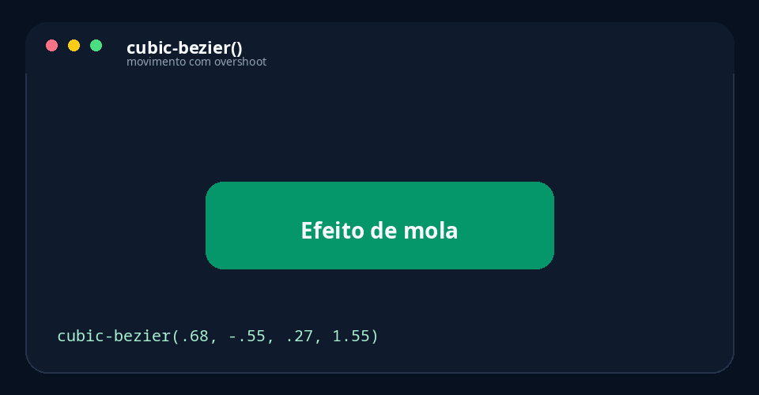
CUBIC-BEZIER
Deixando o movimento mais natural
Mudando a curva, o mesmo movimento pode parecer mais rápido, suave ou até ter efeito de mola.
Curvas usadas no protótipo
linear
velocidade constante
ease
suave e natural
ease-in-out
suave no início e no fim
cubic-bezier(...)
efeito de mola / overshoot
transition: all 0.8s
cubic-bezier(.68, -.55, .27, 1.55);
O botão ultrapassa um pouco o tamanho final e volta, criando sensação de mola.
Notes:
cubic-bezier controla a aceleração e desaceleração. Com a curva usada no protótipo, o botão passa um pouco do ponto final e volta, parecendo uma mola. Eu também deixei opções como linear, ease e ease-in-out para comparar.

Slide 6
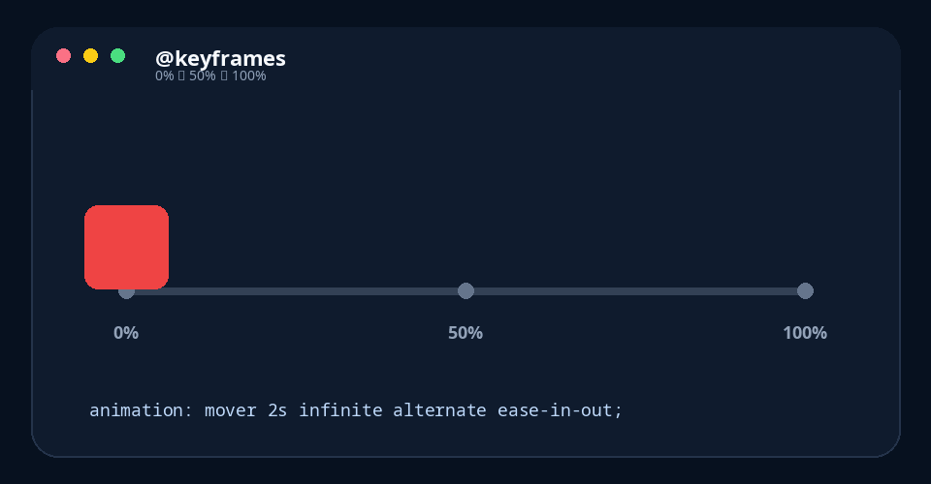
ANIMAÇÃO
Criando uma animação com @keyframes
Com @keyframes, o elemento pode passar por várias etapas durante a animação.
Três pontos da animação
0%
esquerda • vermelho • quadrado
50%
centro • laranja • círculo
100%
direita • azul • quadrado
@keyframes mover {
0% { ... }
50% { ... }
100% { ... }
}
Notes:
@keyframes funciona como uma linha do tempo. No 0% eu tenho um estado, no 50% outro e no 100% outro. O navegador calcula todos os quadros intermediários. Por isso dá para mover, girar, mudar cor e até transformar quadrado em círculo.

Slide 7
COMO FUNCIONA
Entendendo a linha animation
Essa linha reúne tudo que controla a animação.
animation:
mover
2s
infinite
alternate
ease-in-out;
nome
duração
repetição
vai e volta
ritmo
No protótipo, eu mudo 2s → 4s, infinite → 3 e ease-in-out → linear direto pelos controles.
Notes:
A propriedade animation é um atalho. mover é o nome definido no keyframes; 2s é a duração; infinite faz repetir sem parar; alternate faz ir e voltar; ease-in-out suaviza começo e fim. No protótipo todos esses valores podem ser alterados ao vivo.

Slide 8
CONTROLES
Como os controles mudam o CSS
Os sliders e seletores mudam os valores das variáveis CSS em tempo real.
SLIDER / SELECT
JAVASCRIPT
VARIÁVEL CSS
RESULTADO
Usuário muda um valor
Evento input/change
--basic-duration
Efeito muda na hora
transitionDuration.addEventListener("input", () => {
root.style.setProperty("--basic-duration", value + "s");
});
E o JavaScript entra onde?
Ele só deixa os controles interativos. As animações e transições continuam sendo feitas pelo CSS.
Notes:
Os controles ao vivo funcionam com eventos de JavaScript. Quando eu arrasto um slider, o código pega o valor e atualiza uma variável CSS com setProperty. Isso evita abrir o arquivo e procurar números durante a apresentação. O JavaScript não substitui o CSS; ele só controla os valores.

Slide 9
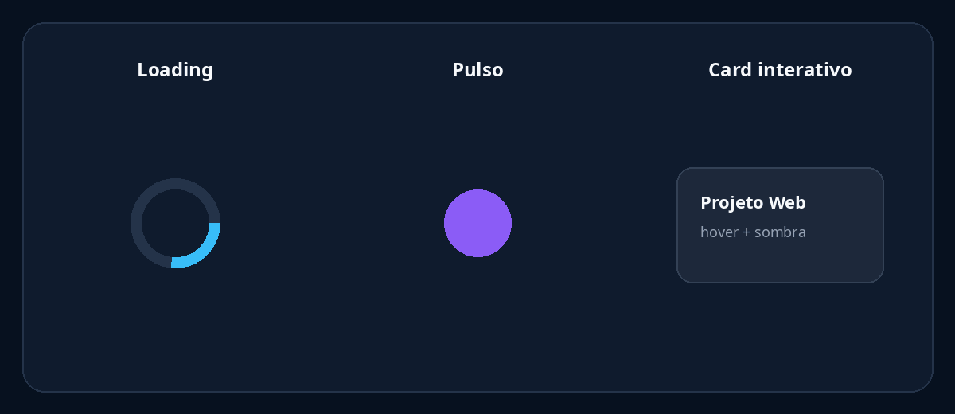
EXEMPLOS
Onde esses efeitos aparecem
Loading, destaque de status e cards interativos são exemplos bem comuns em sites.
Loading
Pulso
Card interativo
Rotação contínua para indicar processamento.
Chama atenção para aviso, status ou ação importante.
Sobe, muda borda e sombra para dar feedback no hover.
Notes:
Além dos exemplos principais, eu adicionei três usos reais. O loading usa rotação, o pulso destaca algo importante e o card combina translateY, borda e sombra. Assim dá para mostrar que os mesmos conceitos aparecem em interfaces de verdade.

Slide 10
TESTE AO VIVO
Hora de testar no protótipo
Aqui eu altero os valores na própria página e mostro o resultado na hora.
0:00–1:00
1:00–2:30
2:30–4:00
4:00–6:00
6:00–7:30
7:30–8:00
Começo
Transition
cubic-bezier
@keyframes
Mudar valores
Fechamento
1
Duração
0.5s → 2s
Mostrar que o movimento fica mais lento.
2
Escala
1.20× → 1.50×
Mostrar que o botão cresce mais.
3
Curva
ease → mola
Comparar sensação do movimento.
4
Animação
2s → 4s • infinite → 3
Mudar velocidade e número de repetições.
Notes:
Na parte prática eu vou usar os controles da própria página. Primeiro aumento a duração, depois a escala, troco a curva e por fim altero duração e repetição do keyframes. Assim consigo provar ao vivo o efeito de cada propriedade sem perder tempo procurando código.

Slide 11
RESUMO
O que eu mostrei no projeto
Os quatro conceitos principais usados no protótipo.
transition
transform
Suaviza mudanças de estado.
Move, gira, aumenta e reduz.
@keyframes
cubic-bezier
Cria uma linha do tempo com etapas.
Personaliza a sensação do movimento.
Conclusão: pequenas animações podem deixar a interface mais clara e agradável — e tudo isso pode ser feito com CSS.
Notes:
Resumindo: transition suaviza, transform muda a geometria do elemento, keyframes cria etapas e cubic-bezier controla o ritmo. O protótipo mostra tudo isso funcionando de forma interativa. Essas técnicas podem melhorar a experiência do usuário sem precisar de bibliotecas externas.

Slide 12
REVISÃO
Revisão rápida
Uma revisão curta dos conceitos principais para fechar a apresentação.
Transition e animation: qual é a diferença?
Transition suaviza uma mudança de estado; animation pode rodar sozinha e ter várias etapas.
Precisa usar JavaScript?
Não para criar os efeitos. No protótipo o JavaScript serve apenas para os controles interativos.
Para que serve @keyframes?
É a estrutura que define os estados da animação em pontos como 0%, 50% e 100%.
O que o infinite faz?
A animação repete indefinidamente até a página ou regra mudar.
Para que serve transform?
Permite aplicar scale, translate, rotate e outras transformações visuais.

Slide 13
REVISÃO
Por dentro do código
Os trechos principais que fazem os efeitos e os controles funcionarem.
.botao {
transition: all var(--basic-duration) ease;
}
.botao:hover {
transform: scale(var(--basic-scale));
}
@keyframes mover {
0% { transform: translateX(-280px); }
50% { transform: translateX(0); }
100% { transform: translateX(280px); }
}
.box {
animation: mover var(--move-duration)
var(--move-count) alternate
var(--move-easing);
}
root.style.setProperty(
"--basic-duration",
transitionDuration.value + "s"
);
CSS faz a animação • JavaScript só muda os parâmetros

